Slide 1





능동적 사고 방식의
java
강사 박주병

Slide 2


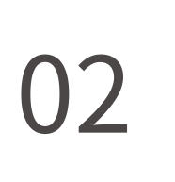
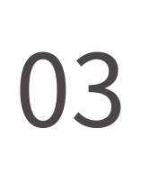


Part09 객체지향2
상속
오버라이딩
super 생성자
실습 문제

Slide 3




상속

Slide 4


상속의 필요성
중복된 멤버변수 선언
Marine
Zergling
Zealot

Slide 5
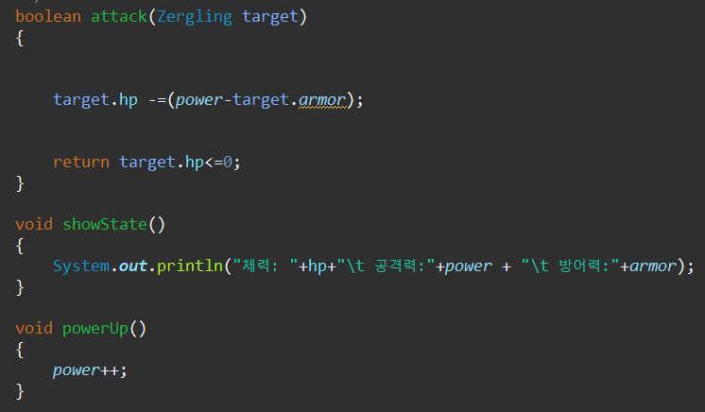
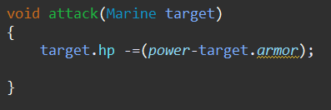
상속의 필요성
중복된 멤버메서드 선언
Marine
그외 유닛들 …

Slide 6
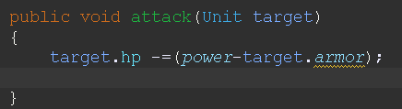

Unit
Marine
Zergling
Zealot

Slide 7
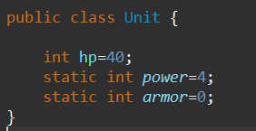
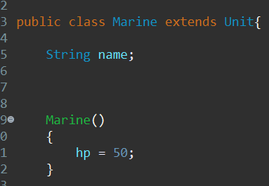
상속
부모의 멤버변수와 멤버메서드를 자식에게 상속한다.
부모
자식
선언하지 않아도 사용가능

Slide 8
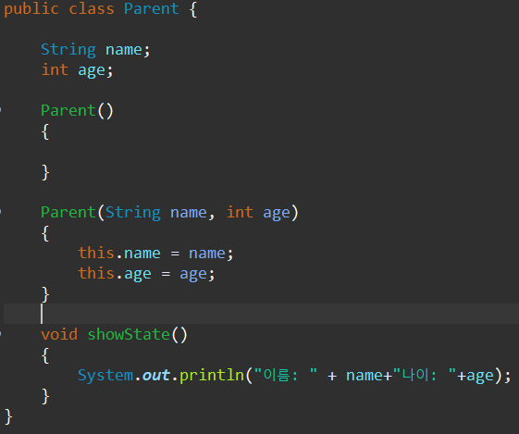
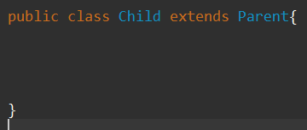
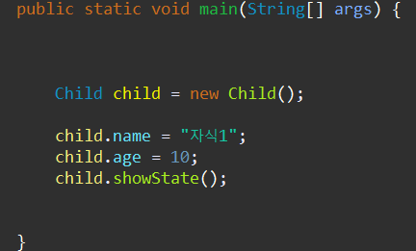
상속받은 멤버변수와 메서드
자식에서 만들지 않아도 상속받아 마치 선언 해놓은것처럼 사용한다.

Slide 9
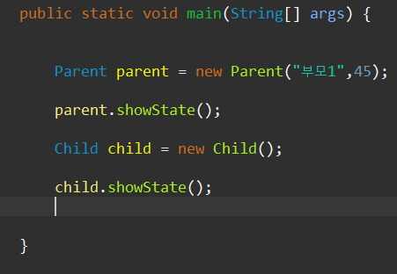

Parent
name
age
Child
name
age
부모의 멤버를 가져오는것이 아니라 부모와 별도로 멤버를 생성하는것이다.

Slide 10
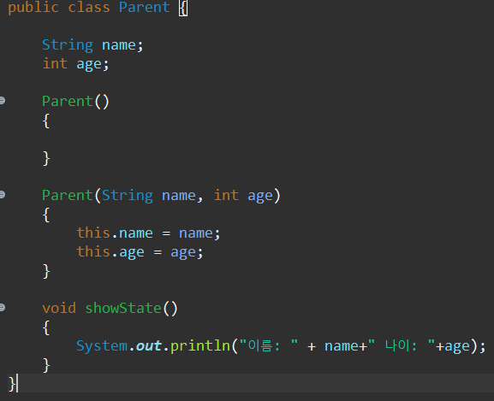

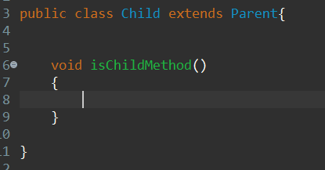
자식에서 선언한 멤버들은 부모가 사용 할 수 없다.
자식에서 만든 멤버 메서드

Slide 11
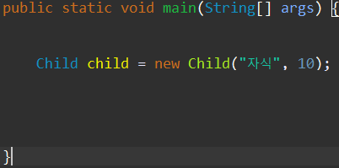
생성자는 상속되지 않는다.

Slide 12
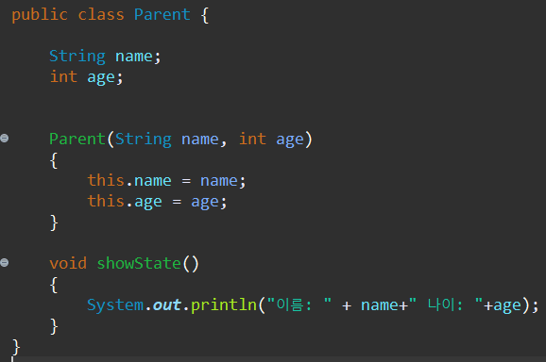
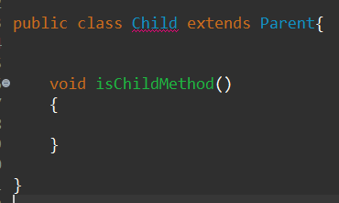
부모의 생성자
기본생성자(디폴트생성자)가 없다.
자식 또한 디폴트 생성자를 만들어주지 않는다.

Slide 13
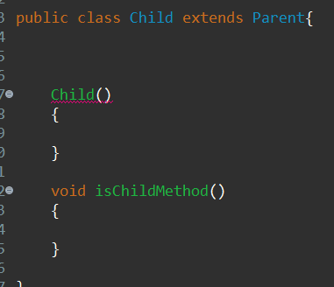
부모의 생성자
명시적으로 선언하여 쓸 수도 없다.
자세한 이유는 super에서 학습

Slide 14
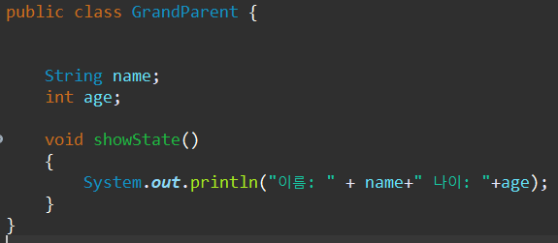
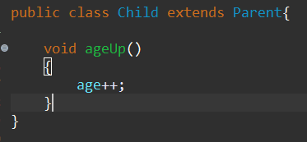
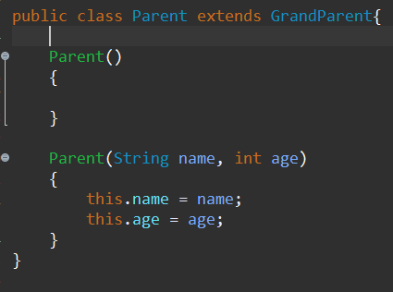
상속은 무한히 내려갈수 있다.

Slide 15
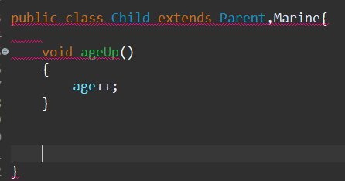
단일 상속
자바는 복잡한 클래스관계를 막기 위해 다중 상속 안됨

Slide 16
Object 클래스
모든 클래스의 부모
toString, equal과 같이 클래스에 기본적으로 필요한 메서드의 틀을 가지고 있다.
모든 객체는 Object로 형변환이 가능하다.
Object
Unit
Marine
Zergling
Zealot

Slide 17
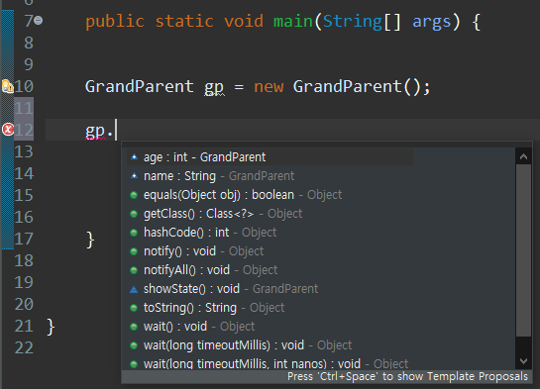
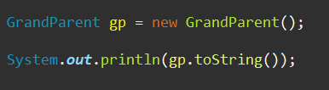

Object.toString() 메서드
객체의 상태값을 String 타입으로 반환한다.
기본적으로는 “패캐지.클래스명@객체주소” 형태로 반환한다.
기본적으로 가지고 있다.
패키지
클래스명
객체주소

Slide 18
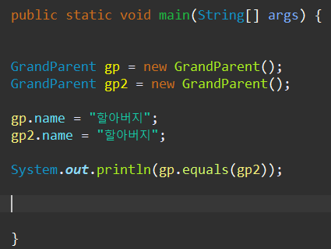

Object.equals() 메서드
매개변수로 객체를 받으며 equals를 호출하는 객체와 매개변수로 들어온 객체가 같으면 true를 반환한다.
왜 false 가 나올까?

Slide 19
gp
0x000A
객체주소 | 이름
name | 할아버지
equals()
gp2
0x300B
객체주소 | 이름
name | 할아버지

Slide 20
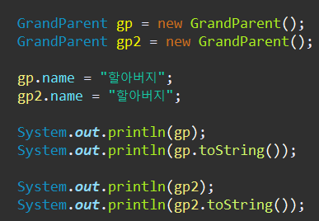
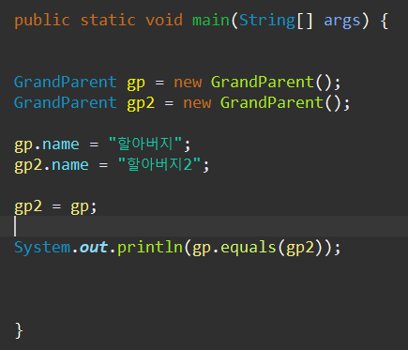


object.equals은 주소를 비교한다.

Slide 21
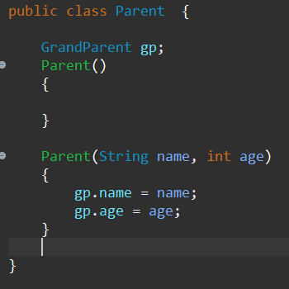
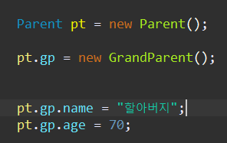
포함관계
A클래스에서 B클래스타입의 멤버변수를 가지고 있으면 A가 B를 포함한다.
상속과 마찬가지로 멤버변수, 메서드 들을 사용 할 수 있는데 똑같은거 아닌가?

Slide 22



is a(상속)
has a(포함)
상속으로 표현한다.
멤버변수로 표현한다.
같은 범주에 속한다.
소유나 일부분을 나타낸다
차, 전기차 와의 관계
차, 핸들,문 과의 관계

Slide 23
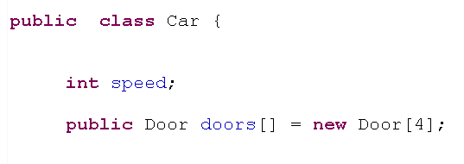
포함관계(has a)
차와 문은 같은가? X
차는 문을 소유 하는가? O -> 포함관계로 표현한다.

Slide 24
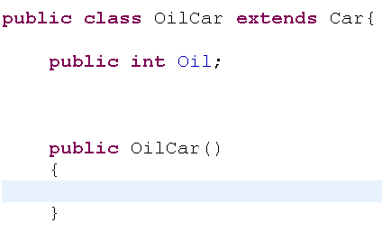
상속관계(is a)
차와 기름차는 같은가? O -> 상속관계
차는 기름차를 소유 하는가? X

Slide 25
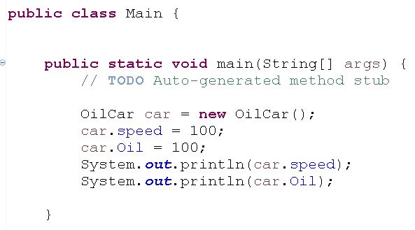

1-1 실습 문제 (normal)
Car, OilCar 클래스를 만들어 상속관계를 만들어 보자.
멤버변수 : int Oil , int speed
(Oil은 모든 차량이 다 있어야 하는 변수인가?.. 전기차라면..?)

Slide 26
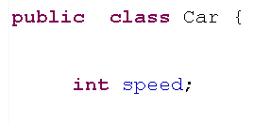
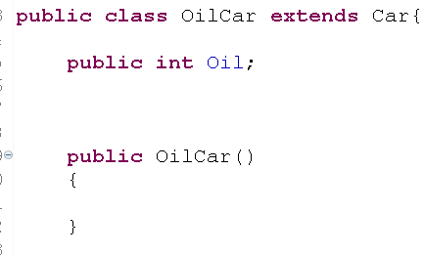
1-1 문제 해설
Car를 상속받는다.
모든 차들은 속도를 가지므로
Car 클래스에 멤버변수를 만든다.
Oil 변수는 OilCar만 가지고 있어야 한다.

Slide 27
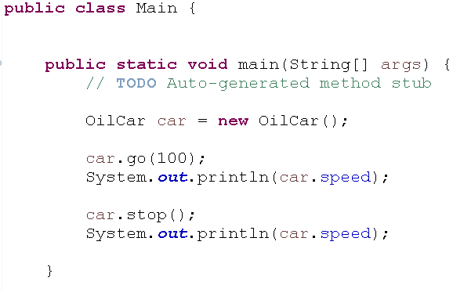

1-2 실습 문제(normal)
1-1문제에서 만든 Car, OilCar 클래스에 기능을 추가해보자.
멤버메서드 : void go(int speed) 매개변수로 받은 속도를 멤버변수에 저장한다.
void stop() 속도를 0으로 만든다.
- go,stop() 메서드는 어느 클래스에서 만들어야 할까?

Slide 28
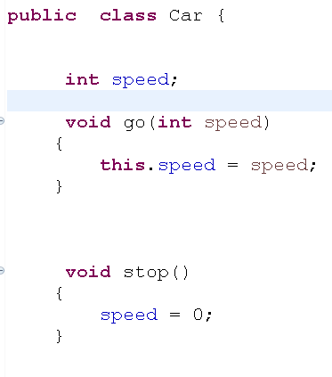
1-2 문제 해설
go ,stop 기능들은 모든 차에 공통으로 들어가는 기능이다. 따라서 Car 클래스에서 만든후 상속받는것이 좋다.

Slide 29
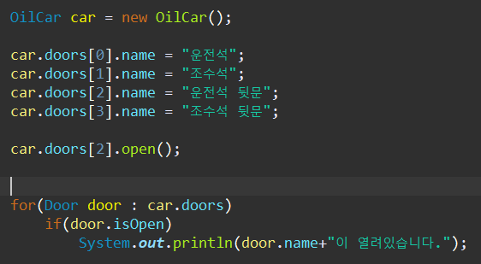


1-3 실습 문제(hard)
Door 클래스를 만들어 Car 클래스와 포함관계를 만들어보자.
- 문 개수는 4개이다.(Car는 여러 개의 문을 가지므로 객체배열을 이용하자)
클래스명 | Door
멤버변수 | bool isOpen | 문 열림 여부
 | String name | ex)운전석, 조수석,운전석 뒷문, 조수석 뒷문
메서드 | void open() | 문을 연다
 | void close() | 문을 닫는다.

Slide 30
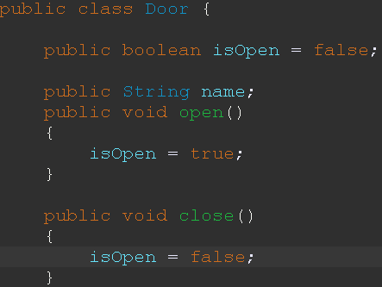
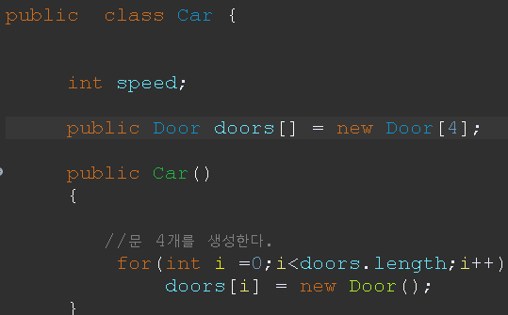
1-3 문제 해설
차는 문을 가지므로 포함관계이다.
그리고 여러 개의 문을 가질 수 있으니 객체배열로 만든다.
차가 만들어질 때 문도 같이 만들어진다. 그러므로 Car 생성자에서 Door 객체배열에 Door 객체 4개를 만들어 요소로 넣어준다.

Slide 31
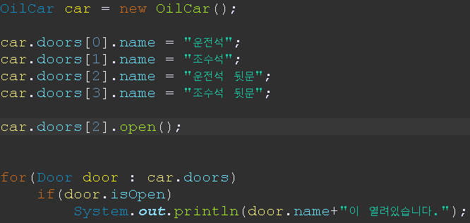
1-3 문제 해설
Door객체배열은 Car 클래스가 가지고 있다. 하지만 Car 클래스를 상속받았으므로 OilCar 역시 사용가능하다.
객체배열과 배열의 요소인 Door 객체는 Car의 생성자에서 만들어진다.그러므로 따로 객체를 만들필요없이 사용가능하다
(하지만 Car의 생성자는 호출한적이 없는데?? 해당 의문은 super에서 자세히 다룬다.)
car.doors[2] 자체가 또다시 door 객체인것이다. 따라서 door객체 내부에 있는 메서드와 멤버변수를 사용가능하다.

Slide 32
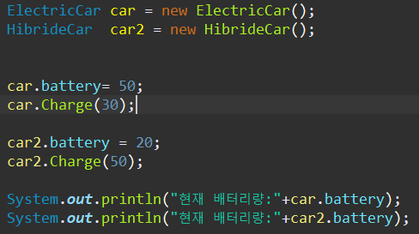
1-4 실습 문제(hard)
ElectricCar,HibrideCar 클래스를 만들고 둘 다 int battery 를 가지도록 하자
- battery를 전기,하이브리드 둘 다 선언하면 코드 중복이다.
- Car 클래스에 선언하면 OilCar 역시 배터리를 가지게 된다
(기름차 역시 현실에선 배터리가 있지만 없다고 가정하자)
- 둘 다 void Charge(int power) 메서드를 가지고 충전 할 수 있어야 한다.

Slide 33
1-4 문제 해설
Car
Door
Door
OilCar
ElectricCar
HibrideCar
Car에서 배터리를 만들면 OilCar 역시 배터리를 가지게된다.

Slide 34
1-4 문제 해설
Car
Door
Door
Electric
OilCar
ElectricCar
HibrideCar

Slide 35
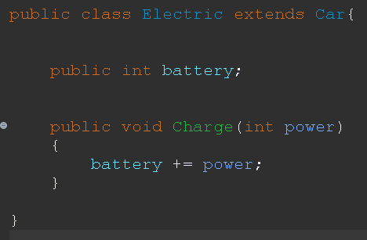
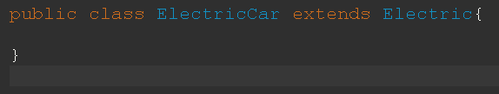
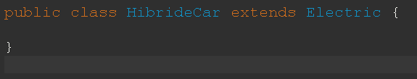
1-4 문제 해설
중간계층에 전기차들의 부모를 끼워 넣는다.
그리고 전기차,하이브리드차의 공통 변수와 메서드를 선언한다.

Slide 36




오버라이딩

Slide 37
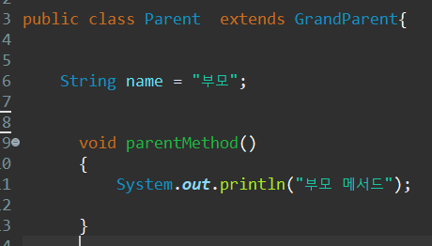
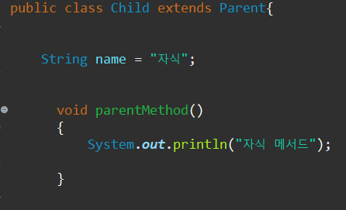
메서드 오버라이딩
부모로부터 상속받은 메서드를 재정의 한다.
부모 메서드의 시그니처 및 반환타입까지 모두 일치해야 오버라이딩이 가능하다.

Slide 38
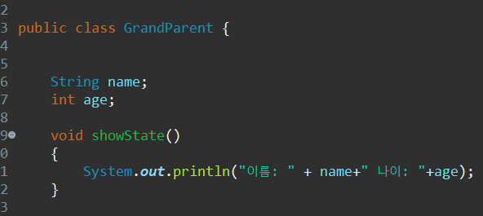
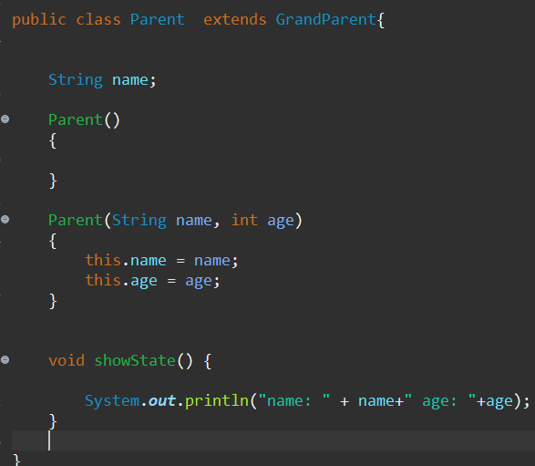
메서드 오버라이딩의 필요성
자식에서 영문으로 바꾸고 싶다면?

Slide 39
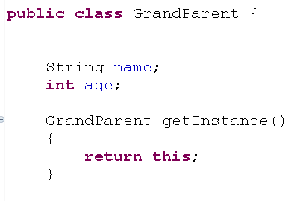
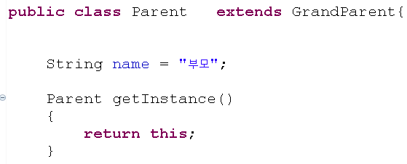
메서드 오버라이딩 – 공변반환타입 (심화)
오버라이딩은 반환타입까지 일치해야한다.
반환타입이 부모에서 자식으로 변경되는경우 공변반환타입이라고 하며 오버라이딩으로 인정해준다.

Slide 40
만약 공변변환이 없어 오버라이딩으로 인정하지 않으면 어떻게 될까?

Slide 41
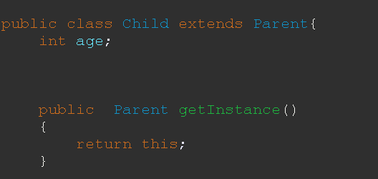
1. 사용시 형변환을 명시적으로 해줘야되서 불편하다.
2. 오버라이딩이 아니라면 함수 이름과 매개변수가 같기에 오버로딩으로 분류된다. 그러나 오버로딩은 리턴타입을 고려하지 않기에 결국 메서드 중복정의로 해당 메서드를 문법적으로 만들 방법이 없다.

Slide 42


static 과 instance메서드간의 변환
상속받을시 static을 instance로 혹은 그반대로 바꿔서 오버라이딩은 불가능하다.

Slide 43

Object.toString() 메서드의 오버라이딩
Object 클래스는 따로 상속받지 않아도 기본적으로 모든 클래스가 상속받는다.
Object로 부터 상속받은 메서드들을 오버라이딩 할 수 있다.
일반적으로 그대로 쓰기보단
오버라이드하여 멤버변수의 값을 보여준다.

Slide 44




상속시 부모의 메서드를
덮어쓴다.
메서드를 증설한다.
오버라이딩
오버로딩
시그니처가 동일하다
시그니처가 다르다.

Slide 45







퀴즈
오버라이딩
공변반환타입 OK!
(오버라이딩)
오버로딩
오버로딩
ERROR!
상속받은 메서드와 중복 ERROR!

Slide 46



멤버변수 오버라이딩
부모가 상속해준 멤버변수 역시 오버라이딩 가능하다.
이미 가지고 있는 변수인데 오버라이딩 하는게 무슨 의미가 있을까?(super에서 자세히 보도록 한다)
이미 있지만 다시 재정의

Slide 47



super

Slide 48
super
부모로 부터 물려 받은 멤버변수,메서드를 가리킬때 사용 한다.
절대 부모객체를 가리키는것이 아니다

Slide 49
super
Parent
age
Child
age

Slide 50




super
부모로부터 상속받은 age 변수를 가리킨다.

Slide 51


super
일반적인 상황에서 super는 그냥 멤버변수를 가리킨다.

Slide 52

super
부모의 멤버변수와 상속받은 자식의 멤버변수는 다르다.
Parent
age = 80
Child
age =50

Slide 53


super
주소값이 다른걸 확인 할수 있다.

Slide 54
this는 지역변수와 멤버변수를 구분하는 용도로 쓸 수 있는데
super는 왜 필요하지..?
그냥 멤버 변수 쓰거나 this.멤버변수 쓰면 똑같은거 아닌가?

Slide 55


super - 멤버변수 오버라이딩
오버라이딩을 하게 되면 일반적인 멤버변수와 super를 통해 접근하는게 주소가 다른걸 확인 할 수 있다.
super는 부모가 상속해준 원본을 가리 킬 수 있다.
오버라이딩

Slide 56


super
super는 this와 똑같이 자기자신의 객체 주소값을 가지고 있다. 즉 부모의 객체를 가리키는것이 아니다. 부모객체는 생성조차 안했다.

Slide 57
Parent
age
 | Child
super | age =50
this | age =0
부모 객체와는 아무 관계 없다.
super.age => 상속받은 원본
age , this.age => 오버라이딩한 자식 고유의 age

Slide 58


super - 부모메서드 오버라이딩
자식에서 나이 출력만 추가 하고 싶은데 부모가 만들어놓은기능을 다시 만들어야 한다.

Slide 59
부모로부터 상속받은 메서드를 재사용할수 없을까?

Slide 60

super - 부모메서드 오버라이딩
super는 부모가 상속시켜준 원본 멤버변수와 메서드를 가리킬수 있다.
오버라이딩 하여도 원본은 감춰져있을뿐 유지가된다
부모가 상속시켜준 원본 toString()

Slide 61



super생성자
생성자는 상속은 안되지만 super를 이용해 부모의 생성자를 사용할순 있다.

Slide 62
super 안 쓰고 그냥 직접 초기화 하면 안되나?
초기화 코드의 중복
class 라이브러리만 가져 올 경우 생성자내부를 확인 해볼 수 없다.
어떤 필터링을 거치는지 확인 할 수 없다.
부모의 생성자가 변경되면 같이 변경해줘야 한다.
부모의 생성자가 길어지면 가독성이 떨어진다.

Slide 63


항상 제일 먼저 수행 되어야 한다.
만약 super 생성자를 사용하지 않으면 컴파일러가 자동으로 끼워 넣는다.

Slide 64
Object
Parent
child
모든 클래스들은 객체 생성시 Object 생성자를 호출한다.

Slide 65


퀴즈
Child클래스의 생성자가 에러가 발생하는 이유는?
super()가 자동삽입 되어야 하나 부모의 디폴트 생성자가 없다.

Slide 66
2-1 실습문제(normal)
오버라이딩의 조건으로 옳지 않은것은?
1. 부모의 메서드와 이름이 같아야 한다.
2. 매개변수의 수와 타입이 모두 같아야 한다.
3. 반환타입이 부모인 메세드를 자식의 타입으로 변경
4. 반환 타입은 달라도 된다.
정답 : 4번
반환타입 외에 모두 일치하는것은 오버로딩의 조건이다.
오버라이딩은 반환타입까지 모두 일치해야 한다.

Slide 67


2-2 실습문제(normal)
Tv클래스의 생성자가 오류가 발생하는 이유는?

Slide 68


2-3 실습문제(hard)
도형을 의미 하는 Shape 클래스와 Circle, Rectangle 클래스를 만드시오
클래스간의 상속관계와 멤버변수, 멤버 메서드를 적절한 클래스에 넣어 설계해보자
-Shape 도형 , Circle 원 , Rectangle 사각형
멤버변수 double r 반지름
double width 폭
double height 높이
멤버메서드 double getArea() 해당 도형의 면적을 반환한다.
삼각형 = PI x 반지름x반지름 사각형 = 가로x 세로
boolean isSquare() 정사각형이면 true를 반환한다.

Slide 69


2-3 문제 풀이

Slide 70


2-4 실습문제(hard)
equals 메서드를 오버라이딩 하여 면적이 같으면 true가 반환되도록 하자.
- 사각형도 면적이 같다면 true이다
- object 클래스의 equals 메서드의 원형은 아래와 같다.
public boolean equals(Object obj)

Slide 71


2-4 문제풀이
뭔가 비슷한듯 아닌듯.. 코드중복이 많은거 같은데…?

Slide 72





강사 박주병

